Slide 1

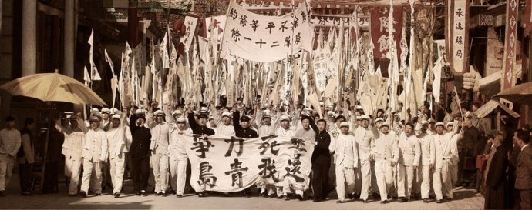
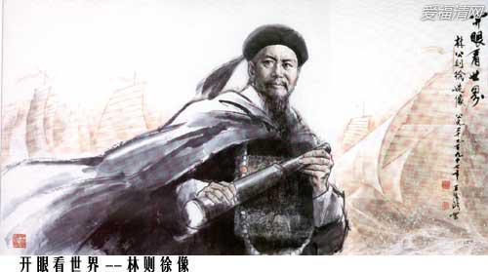
专题二 风云变幻的八十年
河北师范大学 赵雪飞

Slide 2

目
录
一
鸦片战争前的中国与世界
外国资本主义入侵与近代中国社会的半殖民地半封建性质
二
CONTENTS
三
近代中国的主要矛盾和历史任务

Slide 3
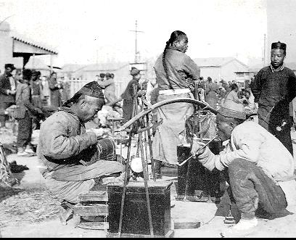
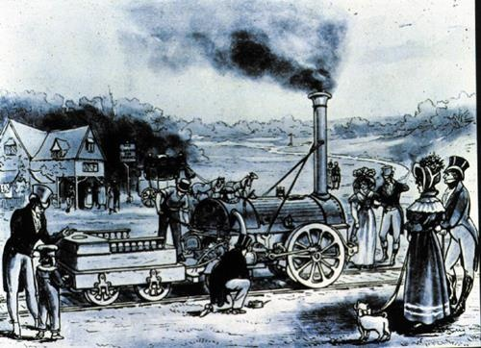
一、鸦片战争前的中国与世界
弄清楚两个问题：
----肯定中华灿烂文明，认识中国封建社会的基本特征
----在中外历史的对比中，了解中国在鸦片战争前的大半个世纪里已大大落后于西方。
鸦片战争前夜的中国传统手工业
英国通过工业革命走向现代化

Slide 4
（一）中国灿烂的古代文明
1、历史悠久
约在五千年以前出现早期文明社会的要素。
公元前21世纪开始形成王朝国家。
公元前221年秦始皇建立统一的多民族国家。
商朝的书写在兽骨和龟甲上的甲骨文

Slide 5
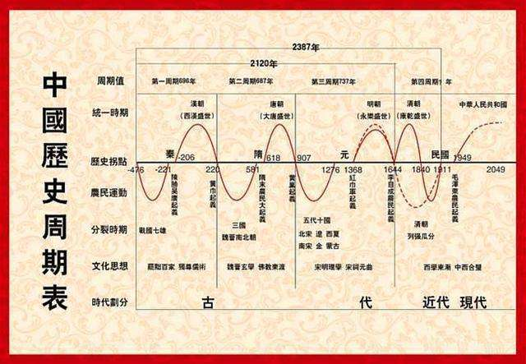
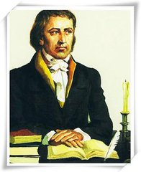
黑格尔（1770--1831）
“只有黄河、长江流域的那个中华帝国是世界上惟一持久的国家，征服无从影响这样的一个帝国。”

Slide 6
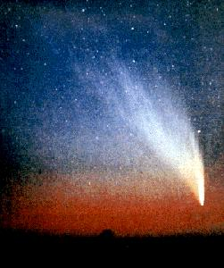
2、丰富多彩、辉煌灿烂
（1）科学技术长期处于遥遥领先的地位
★天文学
《春秋》记载，公元前613年，“有星孛入于北斗”，这是世界上公认的首次关于哈雷彗星的确切纪录，比哈雷发现这颗星（1682年）早了2300多年。

Slide 7
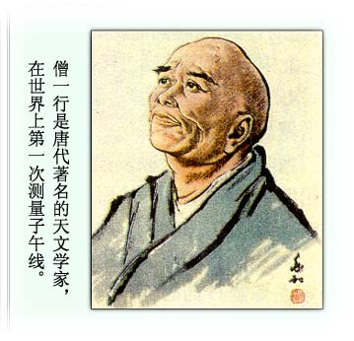
公元132年，我国东汉科学家张衡（78--139）发明世界上第一台地震仪。
僧一行 （683--727)
张衡(78--139)

Slide 8
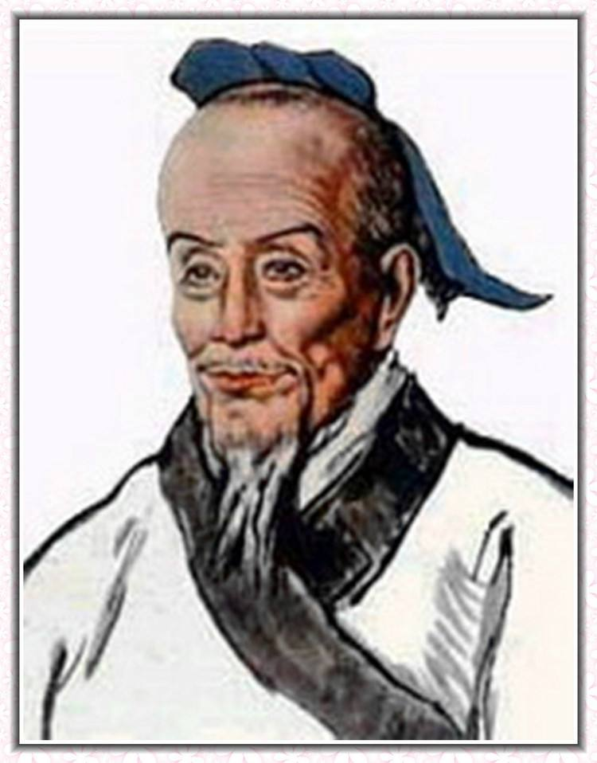
★数 学
南朝祖冲之在世界上第一次计算出圆周率的数值，精确到小数点后的第七位数字，这一成果比外国早近一千年。
祖冲之（429--500）

Slide 9
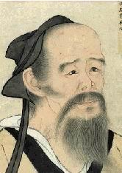
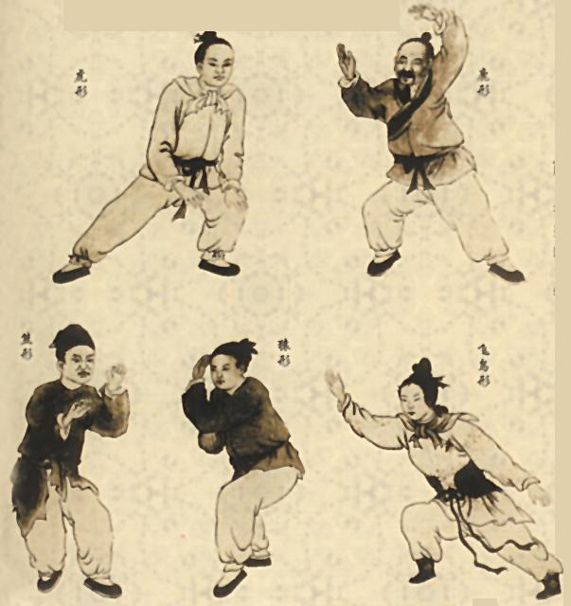
★中医学
三国时期的华佗使用麻沸散，最早的麻醉药剂。
华佗 （约145--208）
“五禽戏”（熊、虎、猿、鹿、鸟）

Slide 10
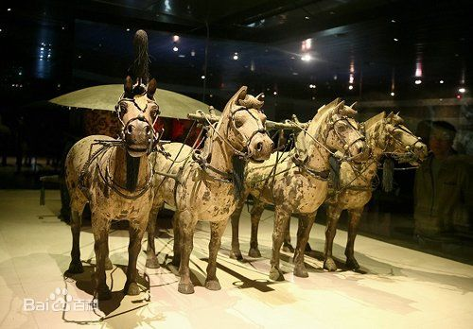
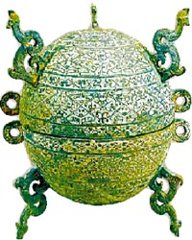
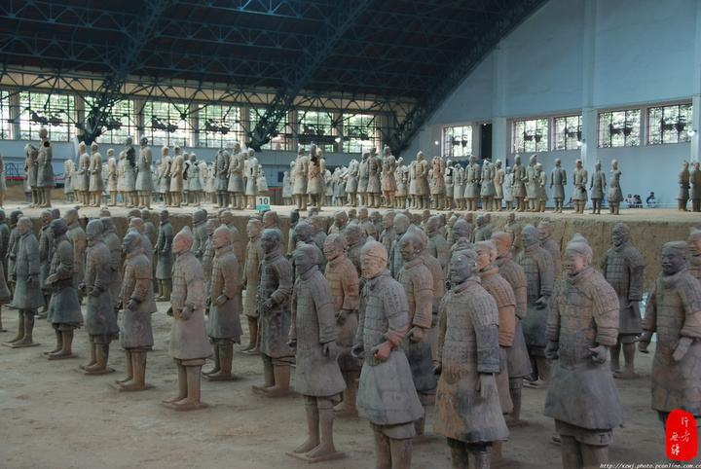
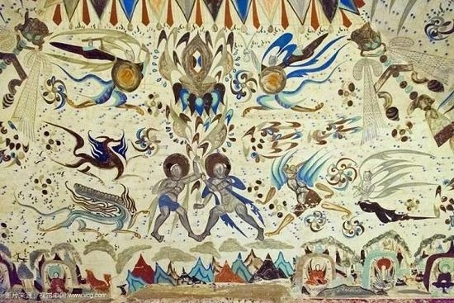
★手工业
精美的青铜艺术
铜敦——国家一级文物
秦始皇陵铜车马
栩栩如生的雕刻艺术
绘画艺术
秦兵马俑
敦煌 莫高窟285窟

Slide 11
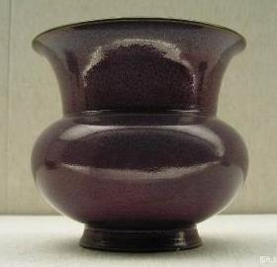
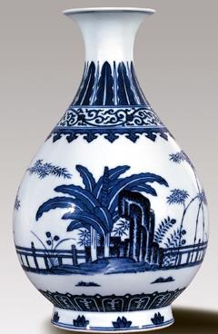
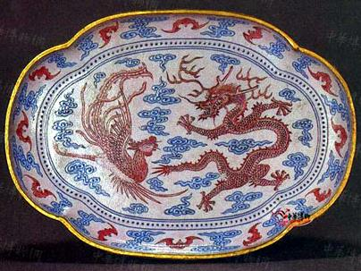
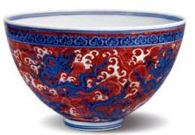
美仑美奂的瓷器(CHINA)
宋代鈞瓷
景德镇窑珐琅彩龙凤纹茶盏
青花竹石芭蕉图玉壶春瓶
青花抹红海水龙纹碗

Slide 12
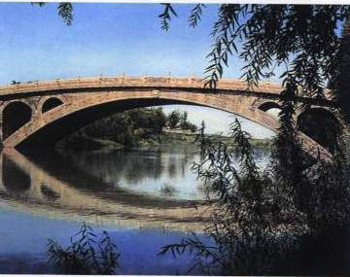
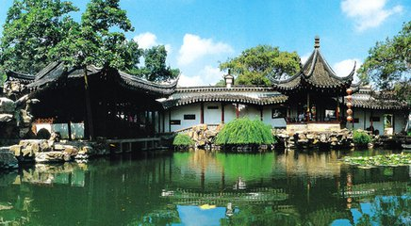
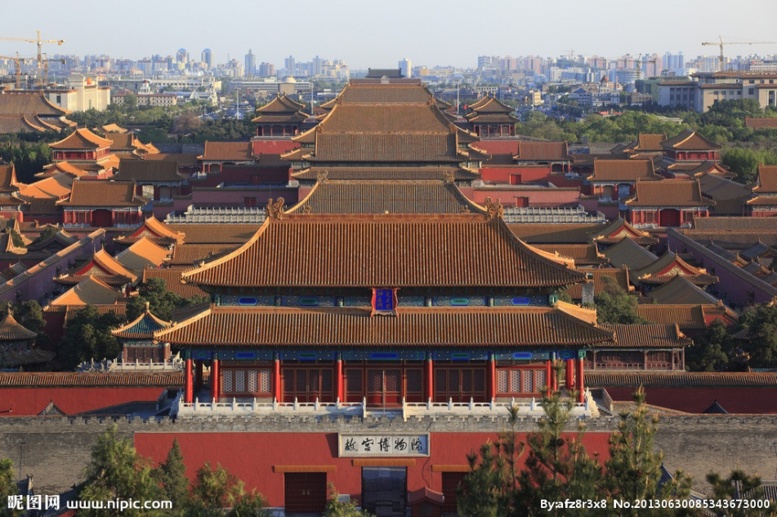
★发达的建筑艺术
苏州园林
世界上现存最古老的石拱桥——赵州桥
故宫博物院

Slide 13
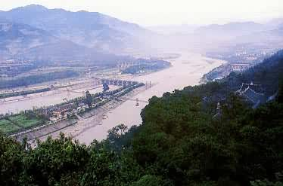
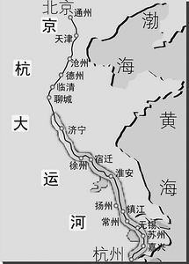
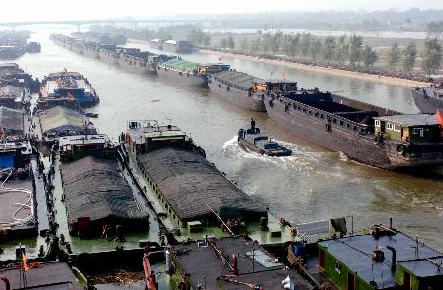
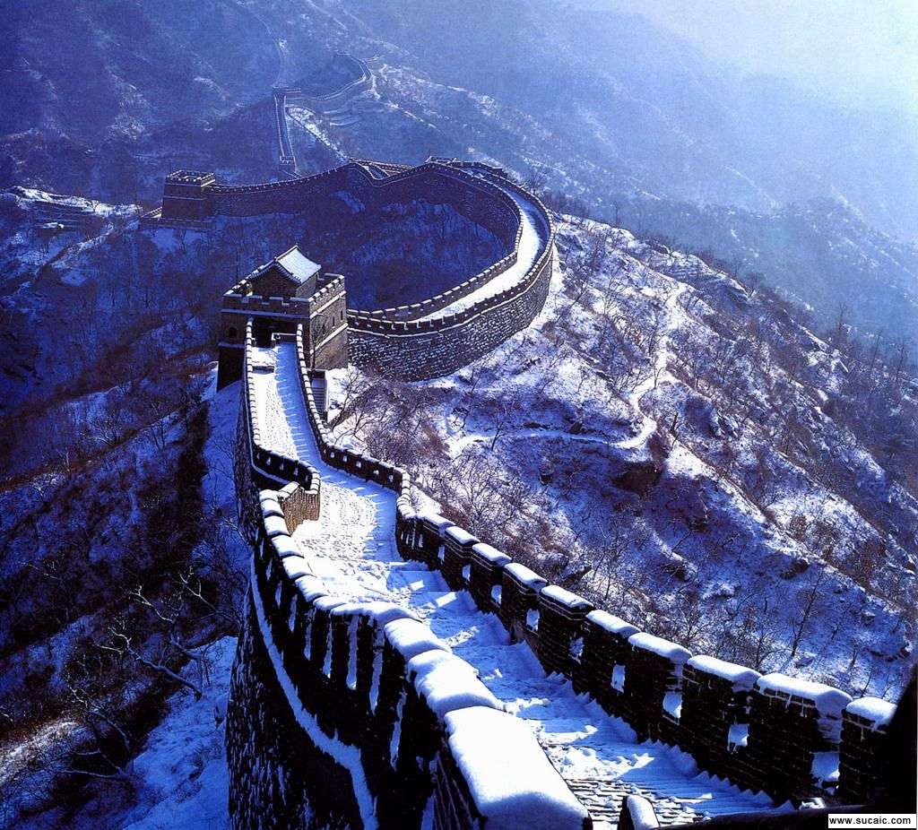
★古代三大工程
水旱从人，不知饥馑，时无荒年，谓之天府。
世界最长的运河：京杭大运河
都江堰，二千多年前，中国战国时期秦国蜀郡太守李冰及其子率众修建的一座大型水利工程。
万里长城

Slide 14
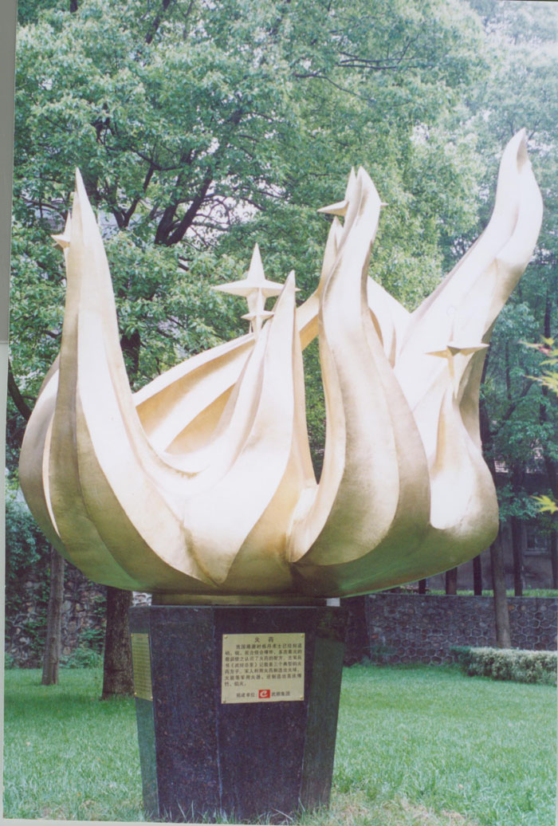
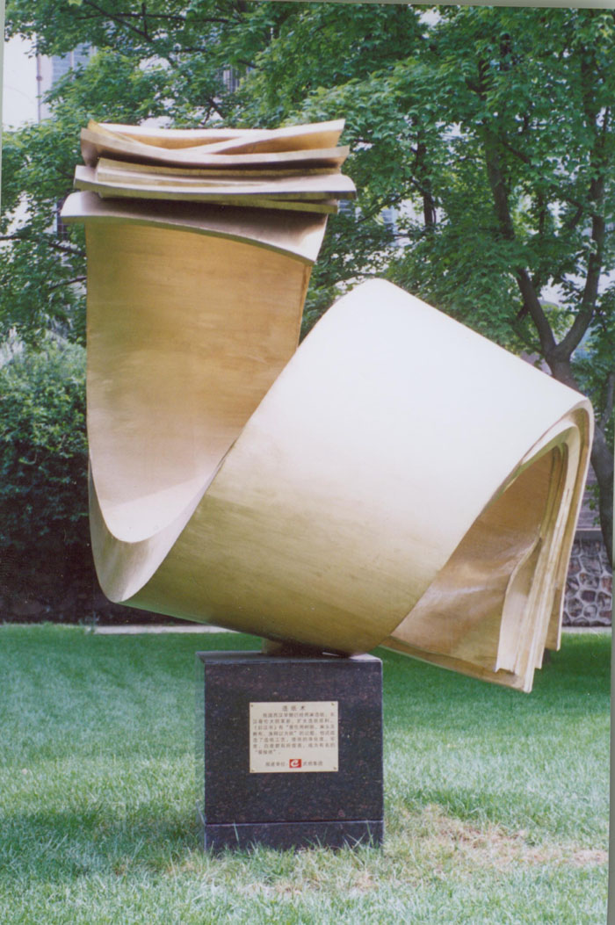
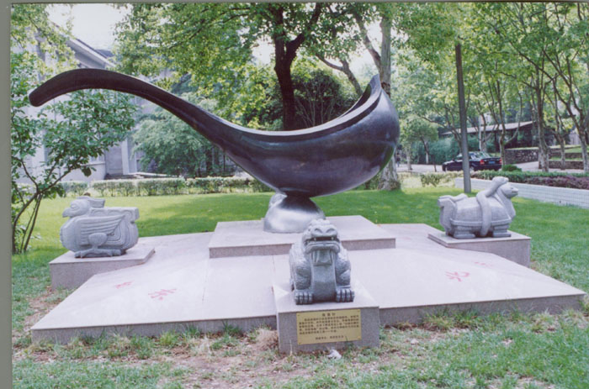
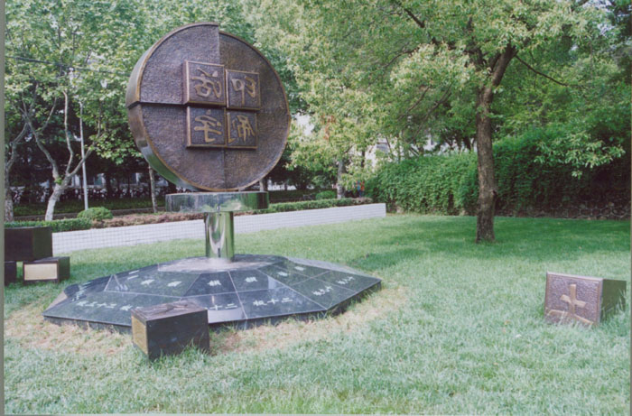
★古代四大发明
火 药
造 纸
四大发明雕塑图
指南针
活字印刷

Slide 15
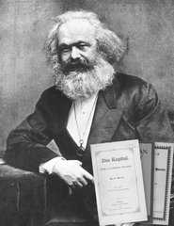
印刷术、指南针和火药是预告“资产阶级社会的到来的三大发明；火药把骑士阶层炸得粉碎，指南针打开了世界市场并建立了殖民地，而印刷术却变成新教的工具。总的来说变成科学复兴的手段…..”
马克思（1818--1883）

Slide 16
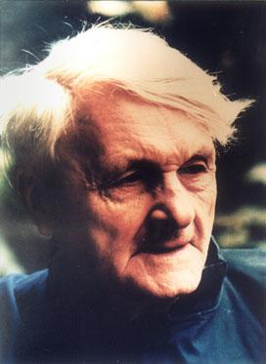
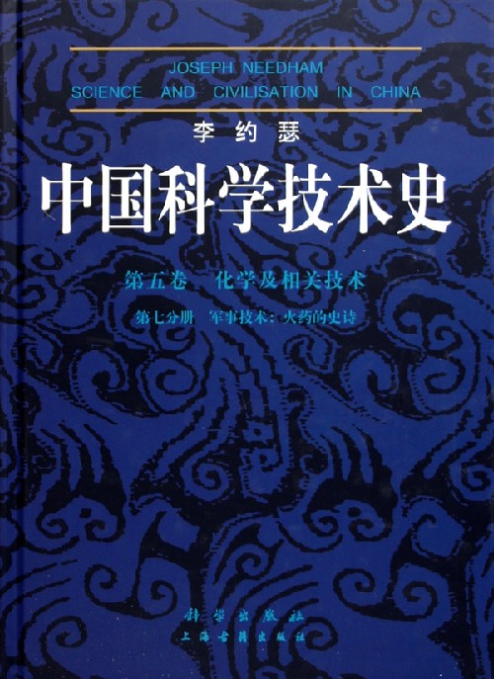
“中国古代的发明和发现往往是超过同时代的欧洲，特别是15世纪以前更是如此，这可以毫不费力地加以证明。”
“在3—13世纪，中国保持一个让西方人望尘莫及的科学知识水平。”
李·约瑟（1900--1995）

Slide 17
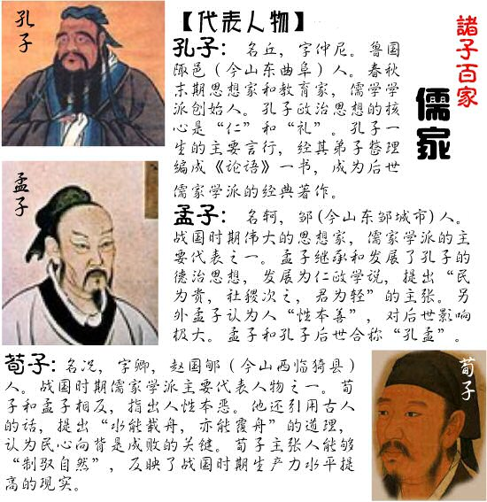
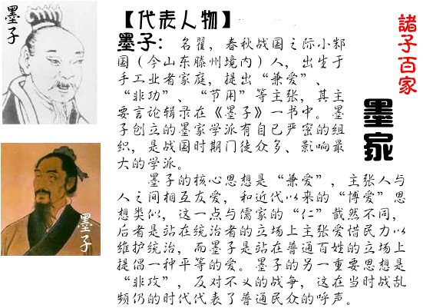
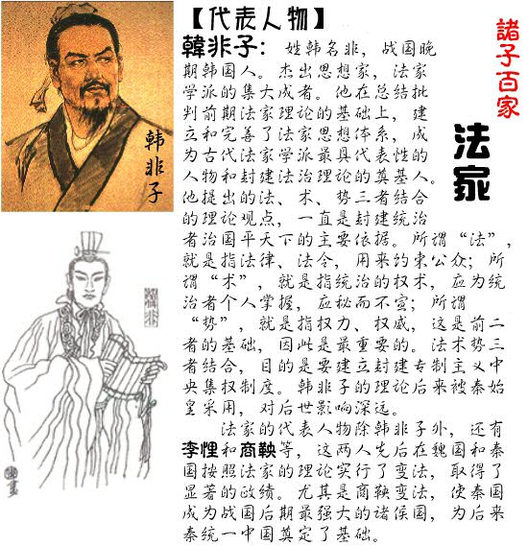
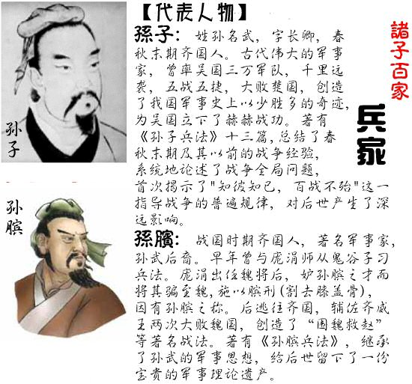
（2）哲学思想博大精深

Slide 18
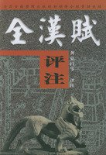
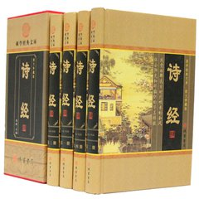
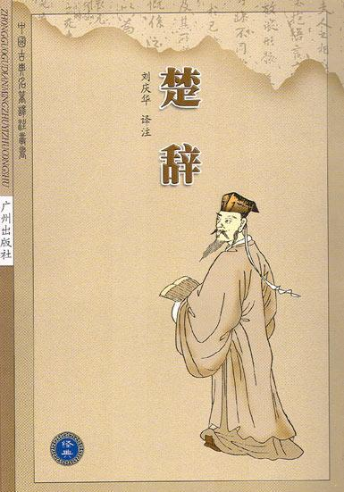
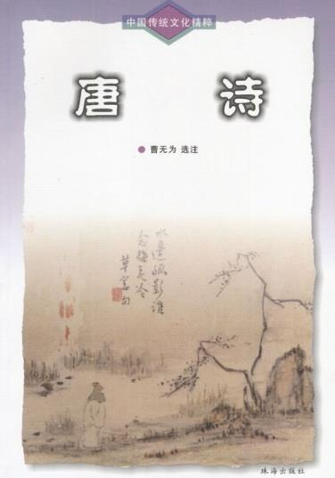


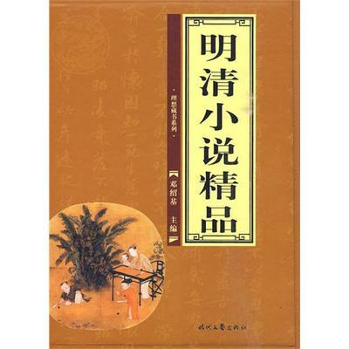
（3）瑰丽灿烂的文学艺术
瑰丽璀璨的文学艺术

Slide 19
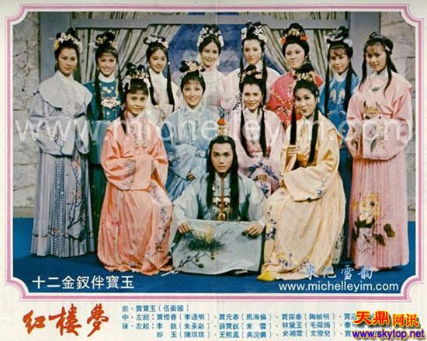
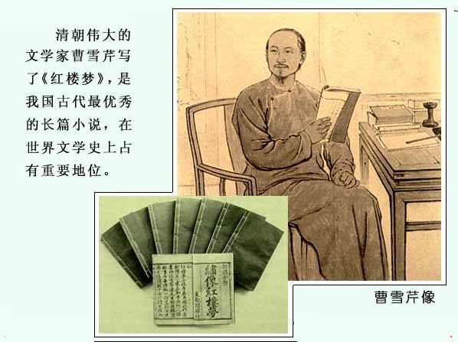
明清小说

Slide 20

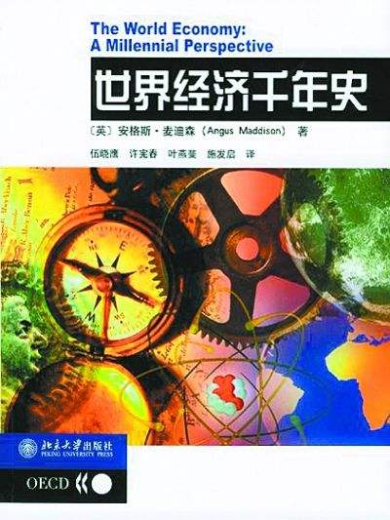
（4）发达的经济
材料
1500年的时候，中国GDP占全世界的25%，当时英国占1.1%，美国占0.3%。
从1700—1820年，中国的GDP不但排名世界第一，占世界的比重也由22.3%增长到32.9%，创有史以来单一经济体占世界GDP合计的最大比重。 ----麦迪森《世界经济千年史》

Slide 21
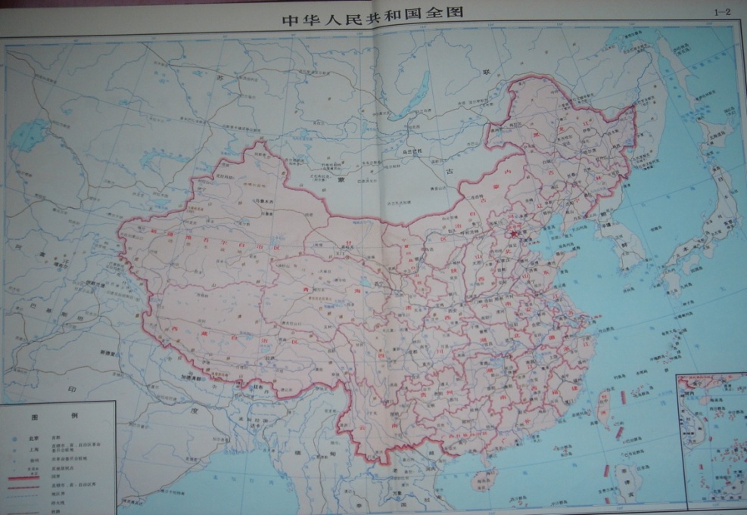
（二）中国封建社会由昌盛到衰落
17世纪下半叶至19世纪初，清朝经历了康乾盛世之后，走向了封建社会的末世。到鸦片战争前叶的嘉庆、道光年间，清王朝衰相尽显，危机重重。

Slide 22
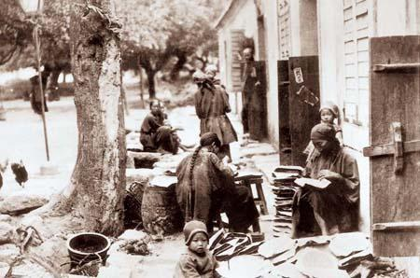
1、中国封建社会的特点
（1）封建社会的经济结构
①在中国封建社会的经济中，封建地主土地所有制经济占主导地位。
②小农经济是基本生产结构，自给自足的自然经济占主要地位。
③ 地主、商人、高利贷者常常是结合在一起的。

Slide 23

（2）中国封建社会的政治制度
中国封建社会政治的基本特征是高度中央集权的封建君主专制制度。

Slide 24
（3）中国封建社会的思想文化
自汉武帝确立独尊儒术的政策后，儒家思想成为中国封建社会的正统思想。

Slide 25
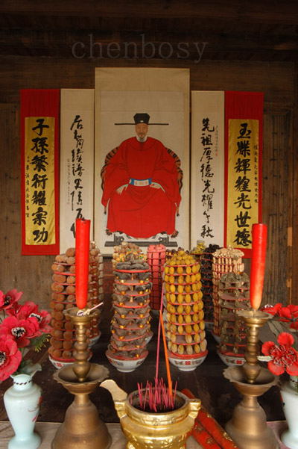
（4）中国封建社会的社会结构
中国封建社会社会结构的特点是族权和政权相结合的封建宗法等级制度。
其核心是宗族家长制，突出父权、夫权、君权。
社会结构：族权和政权相结合的封建宗法等级制度阻碍了社会的发展和进步。

Slide 26

评说
中国封建社会的经济、政治、文化、社会结构，一方面巩固和维系了中国封建社会的稳定和延缓，另一方面也使其前进缓慢甚至迟滞，并造成不可克服的政治经济危机。

Slide 27
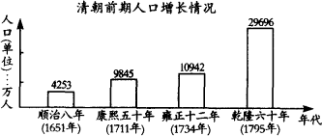
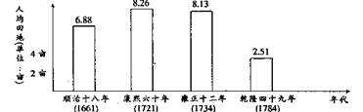
（1）经济上：土地兼并严重，阶级矛盾激化
2、鸦片战争前夕清王朝的统治危机

Slide 28
【案例】 土地兼并严重
嘉庆时期，皇室占有田地竟达550多万公顷，约占全国耕地的1／10左右。1799年，查出大学士和绅占有田地5万多公顷，他的两个管家也仗势占有土地4000多公顷。
道光时期，琦善竟占地256万多亩。京师附近怀柔县大地主郝家占良田6万多公顷。占全国人口80％的农民总共才有耕地530多万公顷。）

Slide 29






（2）政治上：吏治腐败，因循懈怠
顺治（1638--1661）
在位18年
康熙（1654--1722）
在位61年
雍正（1678—1735）
在位13年
乾隆（1711—1799）
在位60年
道光（1782—1850）在位30年
嘉庆（1760—1820）在位25年

Slide 30
【案例】 “和珅跌倒，嘉庆吃饱”
和珅的财产计有房屋3000余间，田地8000顷，银铺42处，当铺75处；赤金6万两；大金元宝100个，每个重1000两；小银元宝56000个，每个重100两；银锭900万个，洋钱58000元，制钱150万文；吉林人参600余斤；玉如意1200余柄；珍珠手串230串，桂圆大珍珠10粒；大红宝石10块，蓝宝石40块；银碗40桌，珊瑚树11支（均高三尺有余）；…….镂金八宝炕床24座，西洋钟460座；四季好衣服7000件；家人606名，妇女600名……
当时清王朝每年的国库收入为7万两白银，而和珅的个人财产足抵整个清王朝15年的财政收入。

Slide 31
【案例】
“为大府者，见黄金则喜；为县令者，严刑非法以搜括邑之钱米，易金贿大府，以博其一喜。至于大饥人几相食之后，犹借口征粮，借名采买。驱迫妇女逃窜山谷，数日夜不敢归里门，归而鸡豚牛犬一空矣。归未数日，胥差又至矣，门丁又至矣，必罄其家产而后已……至于少女投池，寡妇自缢，此等凶残之状，不知天日何在，雷霆何在，鬼神又何在？！”
----《答黄树斋鸿胪书》，《鸦片战争时期思想史资料选辑》，第16－17页（张际亮，1799--1843）

Slide 32



（3）军事上：国防废驰，军队腐朽
鸦片战争中装备齐全的清军士兵
22万八旗和66万绿营，武器落后，处在以刀矛弓箭为主的“冷兵器”时代。
清朝武官

Slide 33

【案例】军队腐朽
【案例】 京城的八旗兵，“三五成群，手提鸟笼雀架，终日闲游，甚或相聚赌博。问其名色，则皆为巡城披甲，而实未曾当班，不过雇人顶替，点缀了事”。
（中国海军）名副其实的海军大炮一门也没有，由大小不同的一千艘船只组成的整个中国舰队都抵御不了（我们皇家海军的）一艘战舰。
郭士立（1803--1851）

Slide 34


（4）文化上：文化专制，控制思想
一方面尊崇理学，继续实行八股取士的科举考试，争取汉族知识分子的支持；
另一方面又大力推行文字狱，对知识分子的思想进行严格的箝制。

Slide 35
【案例】“文字狱”
号称“盛世”的康熙、雍正、乾隆三朝，就有文字狱１０８起。
①康熙年间 “庄廷龙”案：编辑《明书》
②雍正年间
四年（1726年）的“查嗣庭”案：《诗经· 商颂· 玄鸟》“邦畿千里，维民所止”
雍正八年（1730年）的“徐骏”案：“陛”字错写成“狴”字、“清风不识字，何故乱翻书”、“明月有情还顾我，清风无意不留人”
③乾隆时期 文字狱达到高峰：
“胡中藻” 案：“一把心肠论浊清”
“沈德潜”案： “夺朱非正色，异种也称王” （《咏黑牡丹》）

Slide 36

己亥杂诗
九州生气恃风雷，
万马齐喑究可哀。
我劝天公重抖擞，
不拘一格降人才。
避席畏闻文字狱，著书都为稻梁谋。
----《咏史》
龚自珍(1792--1841)

Slide 37

（5）外交上：闭关锁国，固步自封
①统治者愚昧无知，妄自尊大，卑视他国。
吾天朝大国物产丰盈，
无所不有，原不藉外
夷货物以通有无，特
因天朝所产茶叶,丝斤
为西洋各国及尔国必
须之物,是以加恩体恤。
----《清高宗实录》
卷一
清高宗爱新觉罗·弘历（1711--1799）

Slide 38
【案例】
咨尔国王，远在重洋，倾心向华。朕披阅表文，词意盹（zhūn）恳，具见尔国王恭顺之诚，深为嘉许。尔国王表内恳请派一尔国之人住居天朝，照管尔国买卖。此则与天朝体制不合，断不可行。其实天朝德威无被，万国来王，种种贵重之物，梯航毕集，无所不有。然从不贵奇巧，并无更需尔国制办物件。又据尔使臣称，欲求相近珠崇山峻岭地方小海岛一处，商人到彼，即在该处停歇，以便收存货物。天朝尺土俱归版籍，疆址森然。即岛屿沙洲，亦必划界分疆，各有专属。此事尤不便准行。 ----摘编自《清实录》等

Slide 39


中华帝国只是一艘破烂不堪的旧船，如果它胆敢禁止英国贸易，那么只需几艘战舰，就能摧毁其海岸舰队。中国对外贸易的中心广州的战略要塞—虎门炮台，只要几门舷侧炮即可解决；伶仃和香港适合英国殖民，俄国人可以有机会在黑龙江建立统治权，并攫取蒙古诸省；而外国稍加干涉，就可立即割断台湾和大陆之间的脆弱联系。总之，中华帝国将象一个残骸那样到处漂流，然后在海岸上撞得粉碎。
马戛尔尼（1733--1806）,英国著名外交官，先后任驻俄公使，英国印度殖民地的马德拉斯总督

Slide 40

“日之将夕，悲风骤至，
人思灯烛，惨惨目光，
吸饮暮气，与梦为邻。”
清朝是一个人心混乱，
朝廷无才相，兵营无才
将，学校无才士，田野
无才农，居宅无才工，
工场无才匠，街市无才
商，甚至连“才偷”和
“才盗”都没有的衰
落时代。
龚自珍（1792--1841）

Slide 41

“一个人口几乎占人类三分之一的大帝国，不顾时势，安于现状，人为地隔绝于世并因此竭力以尽善尽美的幻想自欺。这样一个帝国注定最后要在一
场殊死的决斗中被打垮。”
马克思（1818--1883）

Slide 42

近代中国为什么会落后？
“导致中国衰落的一个原因，恰恰就是中国文明在近代以前已经取得的成就本身。”
费正清（1907--1991）

Slide 43

（三）世界资本主义的发展与殖民扩张
16 世纪至 19 世纪初，西方资本主义已经产生、发展，西方殖民主义势力也随之向外扩张。

Slide 44



1、欧洲资本主义的萌芽和产生
（1）文艺复兴运动（Renaissance Movement,14-17世纪）为欧洲资本主义的产生和发展做了思想上的准备。
《蒙娜丽莎》（达·芬奇，1452--1519）

Slide 45


★哥伦布发现新大陆
（2）地理大发现（the Great Geographical Discovery，15--17世纪） 加速了欧洲资本主义的兴起。
哥伦布(145l--1506)，西班牙航海家，1492--1502年间四次横渡大西洋，发现了美洲大陆 。

Slide 46

★达●伽马开辟了西欧到印度的新航路
瓦斯科·达·伽马（1460--1524）， 葡萄牙的著名航海家，他开辟了西欧到印度的新航路。

Slide 47

★麦哲伦发现麦哲伦海峡
麦哲伦（1480--1521），葡萄牙著名航海家和探险家，先后为葡萄牙和西班牙作航海探险。
1519--1521年率领船队首次环航地球，被认为是第一个环球航行的人。

Slide 48

美洲的发现、绕过非洲的航行，给新兴的资产阶级开辟了新天地。东印度和中国的市场、美洲的殖民化、对殖民地的贸易、交换手段和一般商品的增加，使商业、航海业和工业空前高涨，因而使正在崩溃的封建社会内部的革命因素迅速发展。
--《共产党宣言》
马克思（1818--1883）

Slide 49



案例：郑和下西洋与地理大发现
郑和（1371? - 1433?）
（1405-1433）

Slide 50
 | 郑 和 | 哥伦布
航海次数 | 7次，1405--1433年，历时28年 | 4次，1492--1504年，历时13年
船只 数目 | 一般多达260余艘 大型宝船60余艘 | 最少3艘，最多17艘
船只 吨位、 人数 | 宝船估计1500吨， 约27000人 | 100--200吨，最少约90人，最多约1500人
航行 里程 | 中国至东非海岸 约15000海里 | 西欧至加勒比海岸 约4500海里

Slide 51



（3）原始积累（primitive accumulation）为资本主义的产生准备了货币财富和丧失生产资料的劳动者 。
英国历史上最典型的“圈地运动”

Slide 52




（1）资产阶级革命为资本主义的发展创造和提供了政治上的前提和保证。
2、世界资本主义的发展
（1789—1799）
（1640--1688）
（1775--1783）

Slide 53

（2）工业革命使资本主义经济得到迅速发展。
人类进入大工业时代
18世纪中叶至19世纪中叶，从英国开始的工业革命迅速推广到欧美各国，使大机器生产取代了工场手工业，资本主义经济得到迅速发展。
第一次工业革命时期：珍妮纺纱机

Slide 54





科技展厅
第一次工业革命
蒸汽时代
史蒂芬孙（1781--1848）
瓦特（1736--1819）
火车机车
蒸汽机

Slide 55

马克思、恩格斯对资产阶级的高度评价
资产阶级在它的不到一百年的阶级统治中所创造的生产力,比过去一切世代创造的全部生产力还要多,还要大。自然力的征服,机器的采用,化学在工业和农业中的应用,轮船的行驶,铁路的通行,电报的使用,整个大陆的开垦,河川的通航,仿佛用法术从地下呼唤出来的大量人口---过去哪一个世纪料想到在社会劳动里蕴藏有这样的生产力呢?
——《共产党宣言》

Slide 56

3、殖民主义（Colonialism）与西方资本主义的对外扩张
“资本主义如果不经常扩大其统治范围，如果不开发新的地方并把非资本主义的古老国家卷入世界经济的漩涡，它就不能存在与发展。”
列宁（1870--1924）

Slide 57

（1）殖民主义的发展
殖民主义是适应西方资本主义的发展要求而产生的，随着资本主义生产方式的演进而发展。
19世纪末，资本输出成为殖民剥削的重要形式。

Slide 58
（2）殖民主义的本质
?
西方殖民主义势力来到东方，并不是为了使东方国家成为独立的资本主义社会，而是为了把它们纳入资本主义的世界体系，成为殖民地、半殖民地，成为自己经济上、政治上、文化上的附庸。

Slide 59

“世界历史”阶段的到来
资产阶级，由于开拓了世界市场，使一切国家的生产和消费都成为世界性的了。……过去那种地方的和民族的自给自足和闭关自守状态，被各民族的各方面的互相往来和各方面的互相依赖所代替了。物质的生产是如此，精神的生产也是如此。----《共产党宣言》

Slide 60
鸦片战争前的中国与世界
 | 中国 | 世界（欧美国家）
总体状况 | 衰落的封建社会晚期 | 崛起的资本主义
政治 | 官场黑暗，制度腐朽 | 确立了新兴的 资本主义制度
经济 | 自然经济占统治地位 土地兼并严重 | 完成工业革命 生产力快速发展
军事 | 军制落后 军备废弛 | 船坚炮利 战斗力强
文化 | 文化专制 | 科技、文化发达
外交 | 闭关自守 闭目塞听 | 加紧殖民扩展

Slide 61








政治
经济
中国道光皇帝 英国颁布《权利法案》
中国小农经济 英国机器大工业
军事
外交
中国军事装备 英国铁甲舰
中国闭关锁国 英国对外扩张

Slide 62



（一）鸦片战争(Opium War)：中国近代史的起点
二、外国资本主义入侵与近代中国社会的半殖民地半封建性质
1840年，英国发动了侵略中国的鸦片战争。中国历史的发展从此发生重大转折。
罂粟（poppy）

Slide 63


1、英国发动鸦片战争的原因
（1）19世纪初，英国已经基本上完成工业革命，成为世界资本主义最强大的国家。

Slide 64

它们要用商品的重炮，轰倒一切古老的万里长城。因为英国最早成为发达的资本主义国家，所以，当时它成为所谓“世界主人” ——《共产党宣言》
马克思（1818--1883）

Slide 65
（2）英国对华贸易长期处于入超状态，英国以走私鸦片作为谋取暴利及改变贸易逆差的手段。
思考：中国出超英国入超的原因是什么？
思考：英国为何选鸦片来打开中国市场？
茶叶
丝绸
瓷器
中
英
出超
呢绒
鸦片
棉布
出超
英国用鸦片贸易抵偿正常贸易逆差（单位：两）
年 代 | 正常贸易逆差 | 鸦片贸易额 | 差 额
1780—1784 | 781415 | 145443 | - 635972
1830—1834 | 2615263 | 4165274 | +1550011

Slide 66



英国工业品遭到中国自然经济和闭关政策的顽强抵抗。
儿子：爹爹，街上卖洋布了，可好
看了。
父亲：好看管什么用？要结实、便
宜才行。
儿子：那洋布又结实又便宜。
母亲：再便宜也要花钱，妈妈给你
织，咱一文钱都不用花。

Slide 67


如何打开中国大门？
1787年，英国政府派卡茨喀特（Charles Cathcart）来华，希望取消中国对于互市的限制，给与英商便利与保护，取得一处地方或海岛作为货栈，两国互换使节。卡茨喀特死于途中未果。
1792--1793年(乾隆五十八年)，英政府派乔治·马戛尔尼访华，想通过与清王朝最高当局谈判开拓中国市场，无功而返。
马戛尔尼（1733--1806）
第一，中国具有鸦片市场。
第二，中国的官吏腐败。
阿美士德（1773--1857）
1816年，阿美士德（1773—1857）使团奉命到中国商谈通商问题。

Slide 68

鸦片贸易概况
50--100公斤/箱
鸦片战争前40年间，英国运入中国的鸦片有40万箱，从中国掠走了3亿到4亿银元。

Slide 69

（3）1825年和1837-1838年英国发生了两次资本主义经济危机。
英国商人认为，只要每个中国人的衬衫后幅多用一英寸布料，兰克夏郡的工厂就要忙碌几十年。
为了摆脱危机和转移国内人民的视线，英国政府迫不及待地要发动一场侵略战争。
鸦片战争前的各国商馆

Slide 70


2、禁烟运动和鸦片战争的爆发
（1）鸦片走私的危害
①造成了中国的白银大量外流和财政危机，导致银贵钱贱，加重了劳动人民的负担。

Slide 71



②毒害了中国人的身体和精神
清朝百姓吸食鸦片情景
the total number of opium smokers in China
in the 1830’s was as high as 12 million
竹枪一枝，打得妻离子散，未闻炮声震地； 铜灯半盏，烧尽田地房廊， 不见烟火冲天。

Slide 72

材料
烟瘾来时，性情烦躁异常，竖眉怒目，形同疯犬；走路拱肩缩颈，有气无力，好像老羊迈步；走进烟馆东张西望，好比老鼠；蹲着像猴子；躺倒像死猪；过足烟瘾，蹦蹦跳跳，犹如狡兔；回家时轻盈快步，形同蛇游，速如飞马；做起事来力大如牛；高谈阔论真有龙虎精神，声音嘹亮，可比公鸡。

Slide 73


“（鸦片）今则蔓延中国，横被海内，槁人形骸 ，蛊人心志，丧人身家，实生民以来未有之大患，其祸烈于洪水猛兽”。
----魏源（1794--1857）
“骨瘦如柴面如猴，深山遇虎命不休，不是他的运气好，老虎嫌他肉无油”。
----蔡甸民谣
“烟枪即铳枪，自打自受伤，多少英雄汉，困死在高床”。
----洪秀全（1814--1864）

Slide 74



过度玩手机危害不低于吸食鸦片，你赞成吗？

Slide 75



Slide 76



Slide 77



Slide 78
③加剧了清政府的吏治腐败，削弱军队战斗力
“浸透了天朝的整个官僚体系和破坏了宗法制度支柱的营私舞弊行为，同鸦片烟箱一起从停泊在黄埔的英国趸（dǔn）船上偷偷运进了天朝。”
马克思（1818--1883）

Slide 79



Slide 80
禁烟政策的分歧：
【案例】弛禁派
“仍用旧例，准令夷商将鸦片照药材纳税，入关交行后，只准以货易货，不得用银购买 。至文武员弁士子兵丁等，或效职从公，或储材备用，不得任令沾染恶习，致蹈废时失业之愆（ qiān 罪过，过失 ）。惟用法过严，转致互相容隐。如有官员士子兵丁私食者，应请立于斥革，免其罪名，宽之正所以严之也。 ……其民间贩卖吸食者，一概无论。”
----许乃济（道光十六年四月二十七日） 《鸦片例禁愈严流弊愈大亟请变通办理折》

Slide 81
【案例】：主禁派
“以中国有用之财，填海外无穷之壑，易此害人之物，渐成病国之忧。日复一日，年复一年，臣不知伊于胡底！”
“夫耗银之多，由于贩烟之盛，贩烟之盛，由于食烟之众。无吸食自无兴贩，无兴贩则外洋之烟自不来矣。宜先重治吸食 。”
----黄爵滋（1793--1853）《严塞漏卮以培国本》

Slide 82

“流毒于天下，则为害甚巨，法当从严。若犹泄泄视之，是使数十年后，中原几无可以御敌之兵，且无可以充饷之银 。”
——（清）邵之堂《皇朝经世文统编》卷四十三

Slide 83



（2）禁烟运动
1839年6月3日至25 日，林则徐在广东虎门销毁所收缴的鸦片。
虎门销烟（1839.6.3--6.25 ）

Slide 84

材料
中国禁烟运动 “给了我们一个战争的机会……可以使我们终于乘战胜之余威，提出我们自己的条件，强迫中国接受。这种机会也许不会再来，是不可能轻易放过的。”
----《安得鲁· 韩德森（英国商人 ）致拉本特函（东印度公司与中国协会主席 ）》

Slide 85

（3）鸦片战争的爆发
①1840年4月，英国国会通过对华战争的决定。
② 1840年6月，英国侵华舰队封锁了珠江海口和广东海面。鸦片战争正式爆发。

Slide 86

3、战争结果
战争以清政府的失败而告终。
1842.8.29中英签订中国近代史
上第一个不平等条约《南京条约》（耆英、伊里布与璞鼎查）。
（1）割让香港岛；
（2）赔偿白银2100万银元；
（3）五口通商：广州、福州、厦门、宁波、上海；
（4）协定关税（5%）等。

Slide 87
一系列不平等条约相继签订
（1）1843.10.8中英签订《虎门条约》。
（2）1844.7.3中美签订《望厦条约》（耆英、顾盛）。
（3）10.24中法签订《黄埔条约》（耆英、拉萼尼）。
通过一系列不平等条约，英国等西方列强在中国攫取了大量侵略特权。

Slide 88

4、鸦片战争成为中国近代史的起点
（1）随着资本-帝国主义的入侵，中国逐步变成了半殖民地半封建社会。
（2）中国人民逐渐开始了反帝反封建的资产阶级民主革命。

Slide 89
鸦 片 战 争的影响
战 前
战 后
完整
领 土
不完整(香港岛)
司法、关税自主权遭到破坏
独立自主
国家主权
自给自足的
封建自然经济
资本主义经济入侵自然经济逐渐解体
经 济
地主阶级和农民阶级的矛盾
帝国主义与中华民族
封建主义与人民大众
主要矛盾
独立自主的封建国家
开始进入半殖民地半封建社会
社会性质
历史任务

Slide 90

（二）中国社会的半殖民地半封建性质
1、中国近代社会性质的变化
其一，独立的中国逐步变成半殖民地的中国；
其二，封建的中国逐步变成半封建的中国。
《南京条约》（Treaty of Nanking）又称《江宁条约》，是中国近代史上与外国签订的第一个丧权辱国的不平等条约。

Slide 91
（1）独立的中国逐渐变成半殖民地的中国
?
①鸦片战争以后，中国已经丧失了完全独立的地位，在相当程度上被殖民地化了。
②近代中国仍然维持着独立国家和政府的名义，还有一定的主权。

Slide 92
（2）封建的中国逐渐变成半封建的中国
?
①外国资本主义列强把中国卷入世界资本主义经济体系和世界市场之中。中国出现了资本主义生产关系，已经不是完全的封建社会了。
②中国民族资本主义经济并没有也不可能成为中国社会经济的主要形式。在农村中，封建生产关系在社会经济生活中依然占优势。

Slide 93

2、中国半殖民地半封建社会的基本特征
（1）资本-帝国主义侵略势力日益成为支配中国的决定性力量。
（2）中国封建势力成为资本-帝国主义压迫、奴役中国人民的社会基础和统治支柱。
总理各国事务衙门

Slide 94


（3）封建地主的土地所有制成为中国走向现代化和民主化的严重障碍。
（4）中国新兴的民族资本主义经济有所发展，并在政治、文化生活中起了一定的作用。

Slide 95


（5）近代中国各地区经济、政治和文化的发展极不平衡。
长江纤夫
（6）中国的广大人民尤其是农民过着饥寒交迫和毫无政治权利的生活。
四川驮工

Slide 96
理解
中国半殖民地半封建社会及其特征是逐渐形成的。
在不同历史阶段和不同地区有所差别。

Slide 97
（三）社会阶级关系的变动
阶级关系的变动
旧的封建统治阶级--地主阶级
旧的被统治阶级--农民阶级
新兴的被压迫阶级--工人阶级
近代新产生的阶级--资产阶级

Slide 98

1、旧的封建统治阶级--地主阶级
变化：（1）有些地主从乡村迁往城市成为城居地主；
（2）一部分地主将土地剥削获得的货币投资于资本主义工商业，转化为资本家。

Slide 99


2、旧的被统治阶级--农民阶级
（1）农民仍是近代中国社会人数最多的被剥削阶级。
有的转化为贫农、雇农；
有的成为产业工人的后备军。
（2）具有强烈的革命要求，是中国民主革命的主力军。
（3）由于小生产者的局限性，农民单凭自身力量不可能求得解放，更不可能把反帝反封建斗争引向胜利。

Slide 100
3、新兴的被压迫阶级--工人阶级
（1）来源
破产农民、手工业者和城市贫民。
（2）产生
①19世纪40、50年代的外国资本主义在华企业
②19 世纪 60年代后洋务派创办的大型军用工业和民用企业
③19世纪70年代以后的民族企业。
19世纪末至20世纪20年代
中国产业工人数（单位：人）

Slide 101
（3）特点
来源上的特点：
诞生在外国在华企业当中，比中国资产阶级年龄和资格更老，社会基础和社会力量更大。
中国工人阶级的自身特点：
①受帝、封、资三重压迫，革命性更强；
②人数虽少却相对集中（地域上集中在沿海沿江的通商口岸城市、行业上主要集中在纺织、采矿、铁路、航运等行业），易于组织并形成革命的力量；
③大多来自破产工人，与农民有天然联系，便于结成工商联盟；
所以，中国工人阶级是近代中国社会中最先进、最革命、最有力量的阶级。

Slide 102

4、近代新产生的阶级--资产阶级
（1）来源
由一些买办、商人、地主、官僚投资新式企业转化而来。
（2）构成
官僚买办资本家——革命的对象
民族资本家——具有两重性
中国买办第一人----
唐廷枢（1832－1892）

Slide 103
建立厂矿数
(单位：个)
资本额
(单位：万元)
1895—1919年间设立的厂矿及资本统计

Slide 104




解放前著名的“面粉大王”、“棉纺大王”
荣宗敬（1873--1938）
荣德生（1875－-1952）
陈启源(1834--1903)
荣熙泰
中国近代民族工业的先行者，广东新式缫丝厂的创始人。陈启源于1872年在南海简村办起继昌隆缫丝厂，这是中国第一家近代民族资本工厂，标志着中国民族资本主义的兴起。

Slide 105

民族资产阶级的两重性（两面性）
①受到外国资本主义和本国封建主义及官僚买办资产阶级的压迫，但又同他们有千丝万缕的联系。
②与外国资本主义和本国封建主义既有矛盾、斗争的一面，又有依赖妥协的一面。
③他们在一定条件下可以参加反帝反封建的革命或者在斗争中保持中立，但是没有革命的彻底性，不可能引导中国的民主革命走向胜利。

Slide 106
复杂的阶级状况
外国资产阶级
官僚资产阶级
地主阶级
民族资产阶级
农民阶级
工人阶级
对抗性矛盾
非对抗性矛盾

Slide 107
三、近代中国的主要矛盾和历史任务
（一）两对矛盾及其关系
1、资本—帝国主义与中华民族的矛盾（国仇）
2、封建主义与人民大众的矛盾（家恨）
前者（国仇）是最主要的矛盾。
关系：这两对矛盾是相互交织 在一起的，帝国主义与中华民族的矛 盾则是这两对矛盾中最主要的矛盾。

Slide 108
不同时期呈现不同的状态：
（1）当外国列强对中国发动侵略战争时，民族矛盾特别尖锐阶级矛盾降到次要地位。
（2）当帝国主义与中国的反动统治阶级结成同盟，用战争以外的形式共同压迫中国人民的时候，中国人民斗争的矛头主要直接地指向中国的封建政权，阶级矛盾就上升为主要矛盾，民族矛盾退居次要地位。
（3）当国内战争发展到从根本上威胁帝国主义及其代理人中国封建地主阶级统治的时候，帝国主义和国内封建主义完全公开站在一条战线上。

Slide 109

（二）两大历史任务及其相互关系
“鸦 片战争后，中国成为半殖民地半封建国 家。中华民族面对着两大历史任务：一 个是求得民族独立和人民解放；一个是 实现国家繁荣富强和人民共同富裕。前 一任务是为后一任务扫清障碍，创造必 要的前提。” ----在中共十五大上的报告
江泽民（1926--）

Slide 110
1、两大历史任务
半殖民地半封建社会的性质和主要矛盾，决定了两大历史任务：一是求得民族独立和人民解放；二是实现国家繁荣富强和人民共同富裕。

Slide 111
2、两大历史任务的关系
区别：主体、内容不一样。
联系：一方面，前者是前提条件，只有实现民族独立人民解放，才能废除列强强加的不平等条约，才能推翻封建专制制度，改变买办和封建生产关系，解放生产力，开辟走向现代化的道路。
另一方面，争取民族独立和人民解放的最终目的是使中国走向现代化，实现国家繁荣和人民共同富裕，使中华民族自立于世界民族之林。

Slide 112
怎样争得民族独立和人民解放
?
必须进行反帝反封建的民主革命。因为帝国主义列强决不会自动放弃在中国攫取的特权，封建主义势力也决不肯自动放弃自己控制的政权，所以改良的方式是不可能改变帝国主义和封建主义联合统治中国的半殖民地半封建社会制度的。

Slide 113
（一）中国灿烂的古代文明
一、鸦片战争前的中国与世界
（二）中国封建社会的由昌盛到衰落
要点总结
（三）世界资本主义的发展与扩张
（一）鸦片战争：中国近代史的起点
二、西方列强入侵和近代中国社会的半殖民地半封建性质
（二）中国社会的半殖民地半封建性质
（三）社会阶级关系的变动
三、近代中国的主要矛盾和历史任务
（一）两对主要矛盾及其关系
（二）两大历史任务及其关系

Slide 114

结束语
研究历史“不仅要研究胜利的历史也要研究失败的历史。只有经过很多痛苦才会取得经验。不要把错误认为单纯是一种耻辱，要看作同时是一种财产。”
毛泽东(1893--1976)

Slide 115

学习思考
1.为什么说鸦片战争是中国近代史的起点？
2.怎样认识近代中国的主要矛盾、社会性质及
其基本特征？
3.如何理解近代中国的两大历史任务？

Slide 116


文献
□必读文献
1.毛泽东：《中国革命与中国共产党》（1939年12月）
2.习近平：《实现中华民族伟大复兴是中华民族近代以来最伟大的梦想》（2012年11月29日）
□延伸阅读文献
江泽民：《高举邓小平理论伟大旗帜：把建设有中国特色社会主义事业全面推向二十一世纪——在中国共产党第十五次全国代表大会上的报告》（一）（1997年9月12日）

Slide 117


推荐书目
1.茅海建：《天朝的崩溃》，三联书店，2015年版
2.陈旭麓（ lù ）：《近代中国社会的新陈代谢（插图本）》，人民大学出版社，2002版
3.萧致治、杨卫东编:《西风拂夕阳：鸦片战争前中西关系》，湖北人民出版社，2005年版
4.马谧（mì）挺 ：《鸦片战争的正面与侧面》，团结出版社，2011年版
5.唐德刚：《晚清七十年》，岳麓书店出版社，1998年版

Slide 118

视频资料：
1.【百家讲坛】《道光与鸦片战争》(喻大华，全15集)；
2.纪录片编辑室： 《晚清军事图志》（5集）；
3.电视剧《八旗子弟》 （徐淦生电影剧本《白家雀》改编，20集）。

Slide 119



休息一下吧

